Slide 1

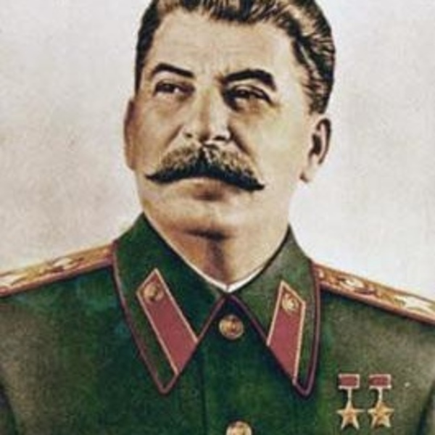

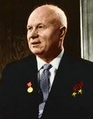
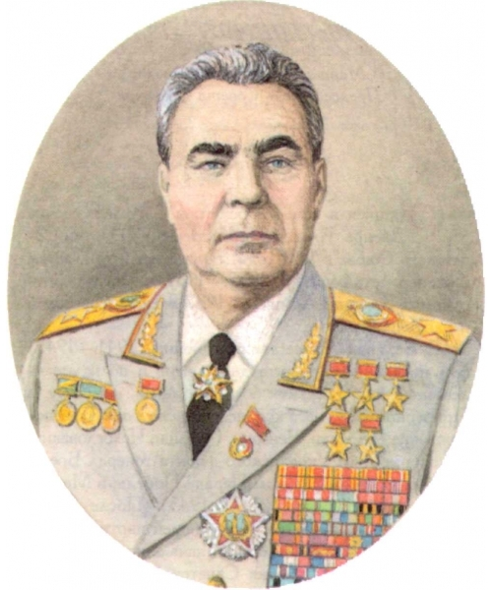
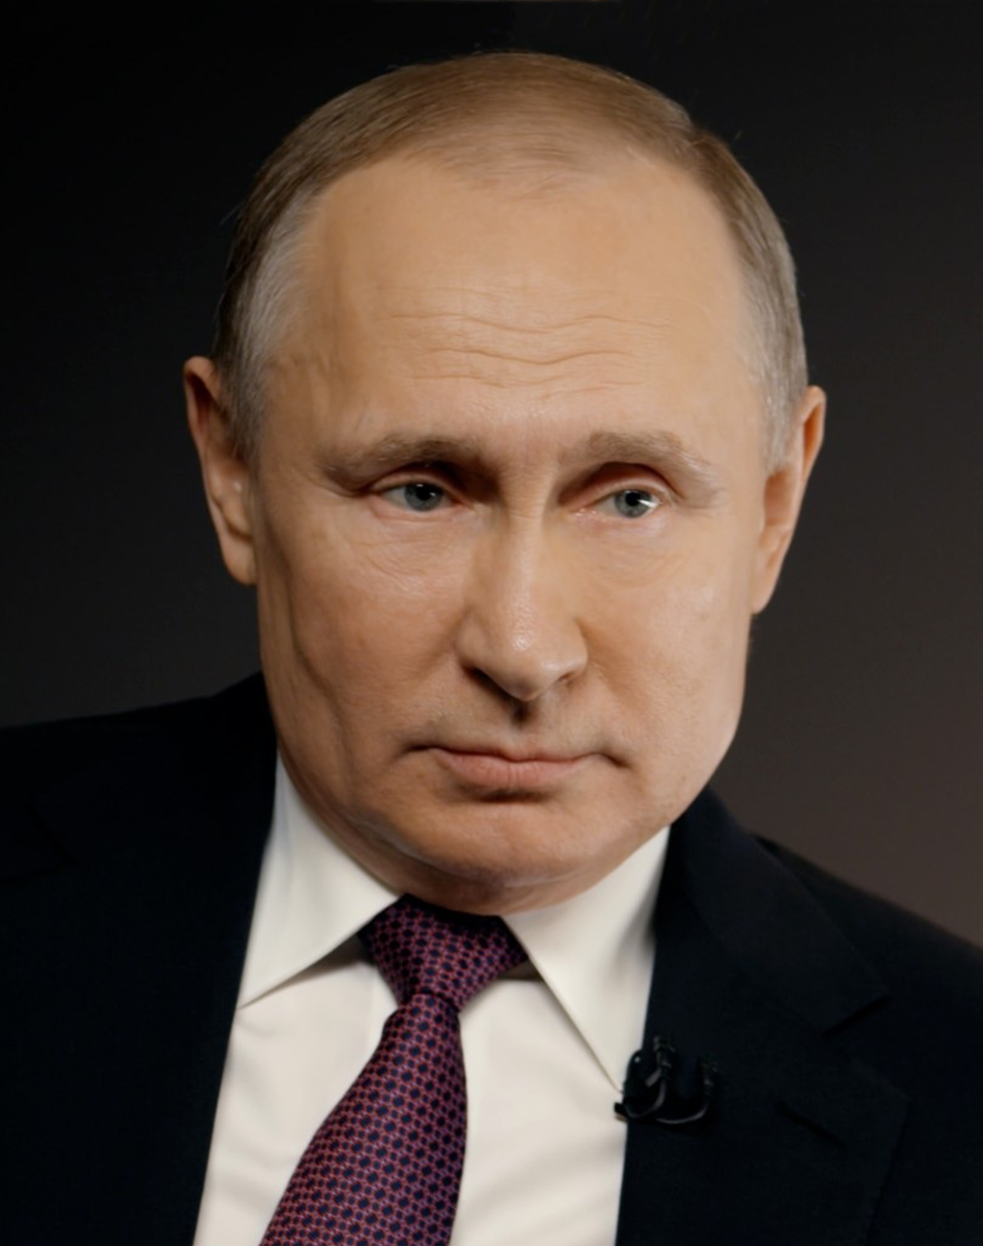
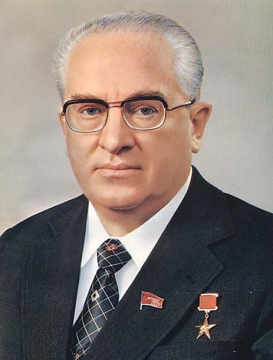
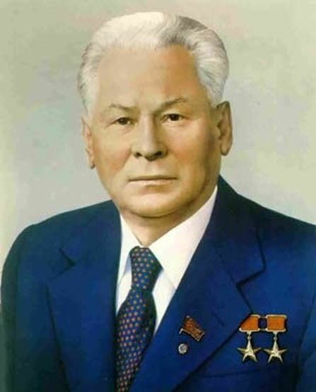
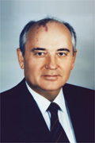
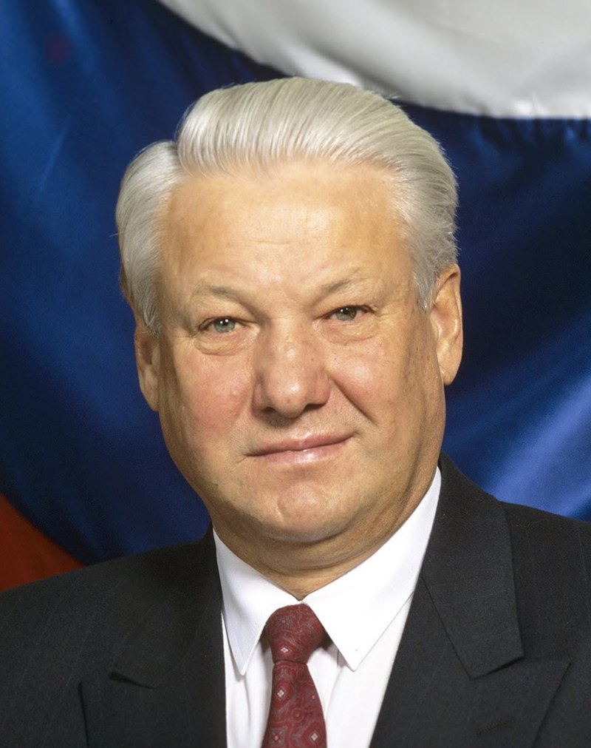
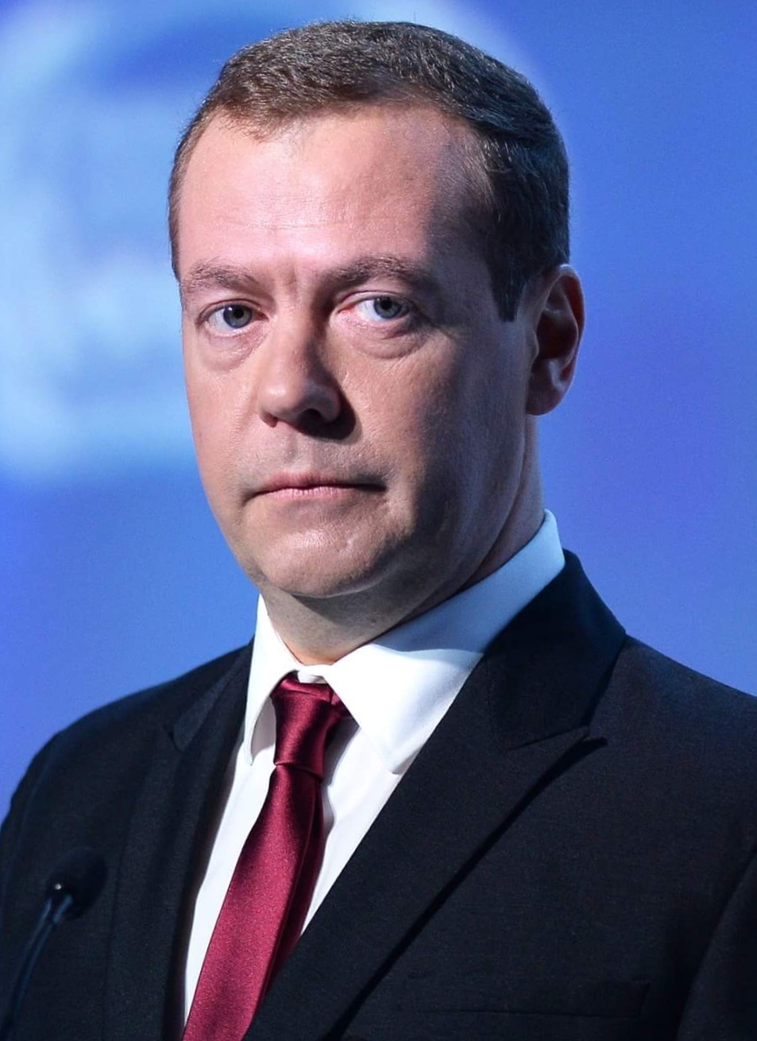
РОССИЯ в середине ХХ в. – начале ХХI в.
ПРОВОЗГЛАШЕНИЕ
ЛУГАНСКОЙ И ДОНЕЦКОЙ
НАРОДНЫХ РЕСПУБЛИК.

Slide 2

План
Советский Союз в 1945–1953 гг.
Восстановление Донбасса.
2. Политика десталинизации и хозяйственные эксперименты в СССР (вторая половина 1950-х – 1964 гг.). История Луганщины в 1950–1960 гг.
3. Политическая и экономическая стабилизация СССР в 1964 г. – начале 1980-х гг. Период социально-экономического подъёма Луганской области в составе УССР.
4. Период «перестройки» М. С. Горбачёва. Причины и последствия распада СССР.
5. Становление и развитие государственности Российской Федерации (1991–2019 гг.).
6. Политический кризис на Украине 2014 г. и провозглашение Луганской и Донецкой Народных Республик.

Slide 3
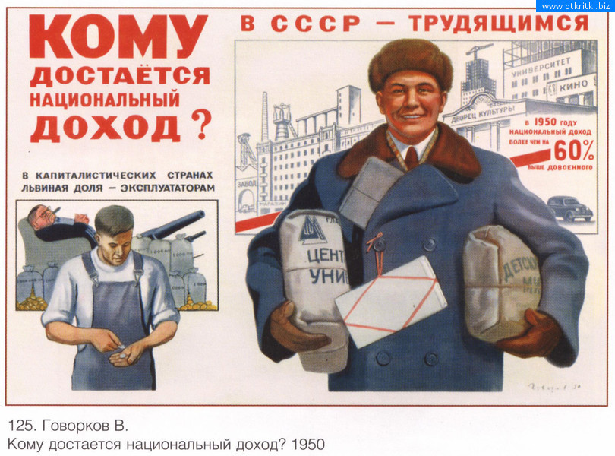
ПЕРИОДИЗАЦИЯ ИСТОРИИ СССР
1945-1991 гг.
І период: май 1945 – март 1953 гг.
Период послевоенного
восстановления.
Поздний сталинизм.
Стагнация
Социально-экономические и
политические реформы
ІІ период: 1953-1964 гг.
Триумвират: Л. Берия, Г. Маленков,
Н. Хрущев
Период десталинизации «Оттепель».
Правление Н. Хрущева
ІІІ период: 10.1964 – 04.1985 гг.
«Застой» -
консервативный период
Л. И. Брежнев,
Ю. В. Андропов,
К. У. Черненко
ІV период: 1985-1991 г.
«Перестройка» - неудачная попытка
реформирования советской
политической системы
М. Горбачев

Slide 4

ХАРАКТЕРИСТИКА ПЕРИОДА ПОЗДНЕГО СТАЛИНИЗМА
1. СОХРАНЕНИЕ АВТОРИТАРНО-КОМАНДНЫХ МЕТОДОВ УПРАВЛЕНИЯ
однопартийная система – КПСС;
единая коммунистическая идеология,
цензура;
подчинение государственных органов Советов народных депутатов КПСС;
безальтернативность выборов;
централизация управления, подчинение республик союзному центру;
репрессии.
2. ПОПЫТКИ ПРАГМАТИЧНО НАСТРОЕННЫХ СОРАТНИКОВ СТАЛИНА
ПРИСПОСОБИТЬ СОВЕТСКУЮ СИСТЕМУ К ПОСЛЕВОЕННОЙ РЕАЛЬНОСТИ.

Slide 5

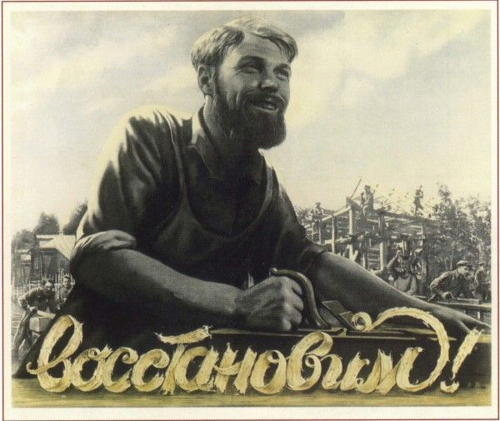
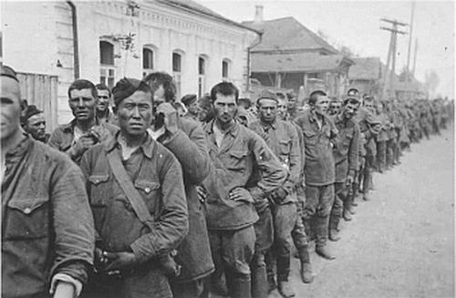
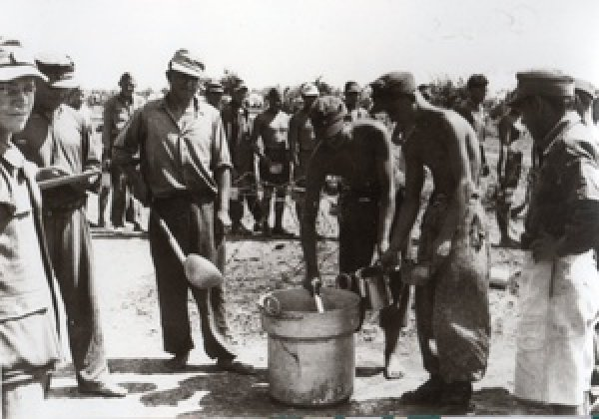
ГЛАВНАЯ ЗАДАЧА ПОСЛЕВОЕННОГО ПЕРИОДА - ВОССТАНОВЛЕНИЕ ЭКОНОМИКИ
ИСТОЧНИКИ ВОССТАНОВЛЕНИЯ ЭКОНОМИКИ
трудовой героизм советского народа;
организация соцсоревнования, в котором принимало участие 90 % трудящихся;
централизация экономики;
перераспределение средств из сельского хозяйства в промышленность;
репарации Германии;
сокращение расходов на социальную сферу;
использование труда военнопленных;
денежная реформа 1947 г.

Slide 6
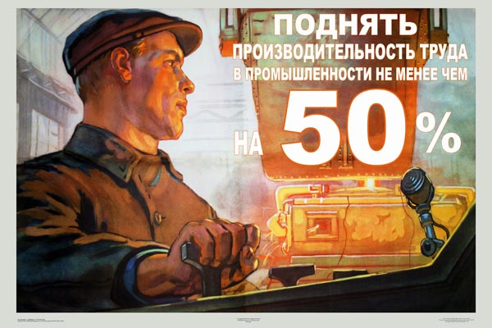


ОСОБЕННОСТИ ВОССТАНОВЛЕНИЯ ЭКОНОМИКИ СССР
4-я ПЯТИЛЕТКА (1946 -1950 гг.) и 5-я ПЯТИЛЕТКА (1951 -1955 гг.)
По оценкам западных специалистов СССР понадобится 50-100 лет на восстановление экономики
ВОССТАНОВЛЕНИЕ ПРОМЫШЛЕННОСТИ:
демилитаризация экономики, т.е. перевод на мирные рельсы;
восстановление за счет репарационного оборудования из Германии;
диспропорции в восстановлении промышленности (в первую очередь тяжелая и топливно-энергетическая база (группа А) при отставании легкой промышленности (группы Б)
ИТОГ: к середине 1950-х гг. промышленное производство достигло довоенного уровня.

Slide 7




ОСОБЕННОСТИ ВОССТАНОВЛЕНИЯ СЕЛЬСКОГО ХОЗЯЙСТВА:
темпы восстановления сельского хозяйства отставали от промышленности, т.к. играло роль «донора» промышленности. За 1945-1953 гг. из сельского хозяйства «выкачено» 105 млрд. руб.;
мизерная оплата труда крестьян материально не заинтересовывала в труде;
высокие налоги на приусадебные хозяйства привели к сокращению огородов и садов;
крестьяне не имели паспортов, что «прикрепляло» их к колхозам.
ВОССТАНОВЛЕНИЕ СОЦИАЛЬНОЙ СФЕРЫ:
демобилизация (1948 г. из 11,2 военнослужащих - 8 млн. солдат и офицеров);
восстановлено большинство из разрушенных 1700 городов и 28 тыс. сел;
отмена карточной системы (1947 г.), 8 раз снижались цены на продукты питания и промышленные товары.

Slide 8


ВОССТАНОВЛЕНИЕ ФИНАНСОВОЙ СФЕРЫ:
регулярные госзаймы у населения (преимущественно принудительные);
проведение денежной реформы 1947 г.
ПРИЧИНЫ:
необходимость стабилизировать финансовое положение в результате обесценивания рубля (большие военные расходы);
накопление денег у спекулянтов;
в период войны большие суммы денег Германия вывезла за границу, что могло стать источником диверсии против СССР.
Обмен денег по месту работы по курсу:
10 : 1 наличные рубли;
1 : 1 при обмене на сберкнижке (до 3 тыс. рублей);
3 : 2 при обмене на сберкнижке (от 3 до 10 тыс. рублей);
2 : 1 при обмене на сберкнижке (свыше 10 тыс. рублей).

Slide 9
ПОЛИТИЧЕСКАЯ СИТУАЦИЯ В СССР
ОБЩАЯ ТЕНДЕНЦИЯ – желание народа, который одержал великую Победу, ДЕМОКРАТИЗАЦИИ общества :
переименование партии ВКП(б) в КПСС;
отмена смертной казни (1947— 1950 гг.).
ПРИЧИНЫ УСИЛЕНИЯ РЕПРЕССИЙ:
1. Поиск «внутренних врагов» советской власти обеспечивал политическое и идеологическое единство общества.
2. Воспрепятствование демократизации общества.
3. Унифицировать порядки на присоединенных землях (Западная Украина и Белоруссия, Закарпатье, Прибалтика);
4. Усиление борьбы за власть соратников Сталина, что вело к уничтожению «конкурентов».

Slide 10
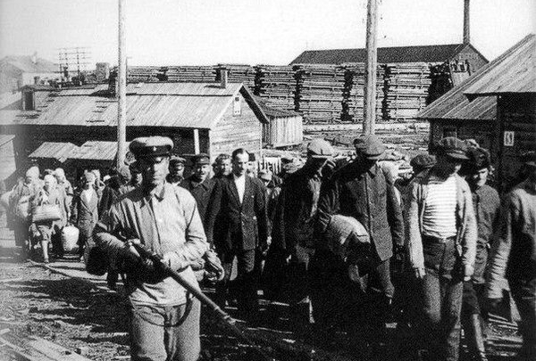
ОСОБЕННОСТЬ РЕПРЕССИЙ в конце 1940 – начале 1950-х гг.
снижения уровня репрессий в отношении рабочих и крестьян;
сокращение «дел» по ничтожным поводам;
репрессии были направлены против бывших военнопленных и перемещенных лиц, крупных и средних партийных и хозяйственных работников.
СЕРИЯ ПОЛИТИЧЕСКИХ ПРОЦЕССОВ
1. «Ленинградское дело»;
2. «Дело врачей»;
3. «Мингрельское дело»;
4.«Дело Еврейского антифашистского комитета».

Slide 11
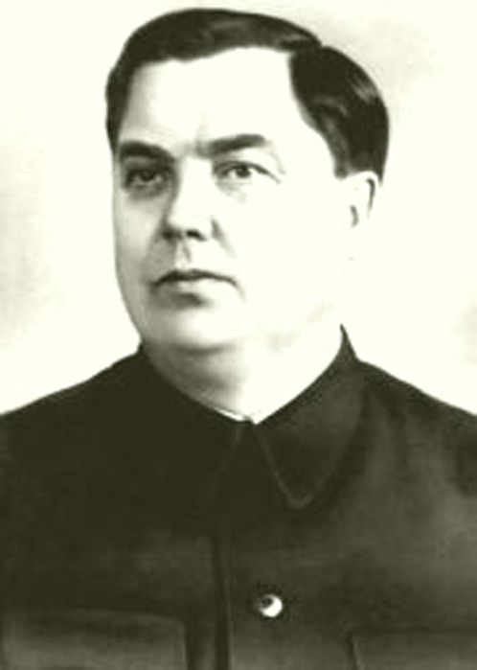
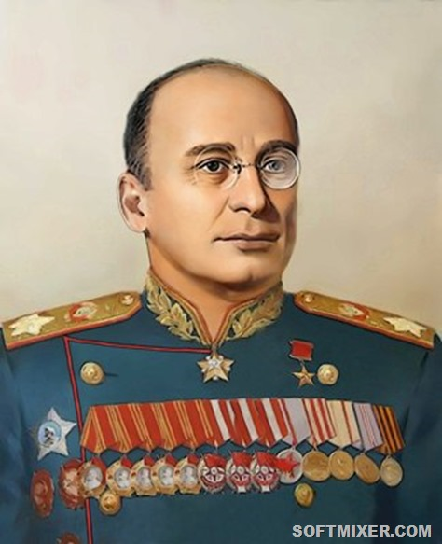
СМЕРТЬ СТАЛИНА 05 марта 1953 г. УСИЛИЛА БОРЬБУ ЗА ВЛАСТЬ ГРУППИРОВОК
Председатель
Совета Министров
Г. Маленков
Министр МВД
Л. Берия
Новое руководство
СССР
Глава
Секретариата
ЦК КПСС
март - сентябрь1953 г.
Н. Хрущев
ЛИБЕРАЛИЗАЦИЯ
общественно-политической жизни страны 1953-1954 гг.
аннулированы долги колхозов;
сокращены долги крестьян;
передача 15 % земель в личные хозяйства крестьян;
прекращение последних сталинских репрессивных дел.
По решению Президиума ЦК КПСС 26.06.1953 г. Л.Берия был арестован

Slide 12

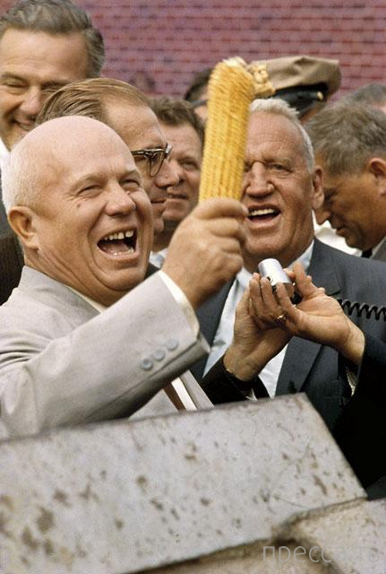
Период правления Н.С.Хрущева(1953—1964)
С 09.1953 – 1964 гг. 1-Й СЕКРЕТАРЬ ЦК КПСС
1958 – 1964 гг. - ПРЕДСЕДАТЕЛЬ СОВЕТА МИНИСТРОВ СССР

Slide 13
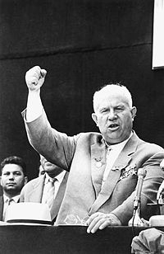
ХХ СЪЕЗД КПСС (ФЕВРАЛЬ 1956 г.) -
КУРС НА ДЕСТАЛИНИЗАЦИЮ И ДЕМОКРАТИЗАЦИЮ ОБЩЕСТВА
Доклад Н.С. Хрущева «О культе личности Сталина и его последствиях»
ПОЗИТИВНО:
в критике культа личности впервые приводились факты незаконных репрессий и злоупотреблений властью;
начало массовой реабилитации жертв репрессий;
НЕГАТИВНО:
отсутствовал анализ системных основ и причин режима личной власти И. Сталина;
вину за системные репрессии возложили лично на И.Сталина, а не административно-командную систему.
Постановление ЦК КПСС от 30.06.1956 г. «О преодолении культа личности Сталина и его последствий» стало шагом назад в процессе десталинизации.
ПОСЛЕДСТВИЯ ДЕСТАЛИНИЗАЦИИ :
Переворот в общественном сознании - «революция в умах» оздоровление политической и нравственно-психологической атмосферы в обществе.
Начало свертывания «советского проекта».
ХХІІ СЪЕЗД КПСС (октябрь 1961 г.)-
апогей десталинизации, критика соратников И. Сталина

Slide 14
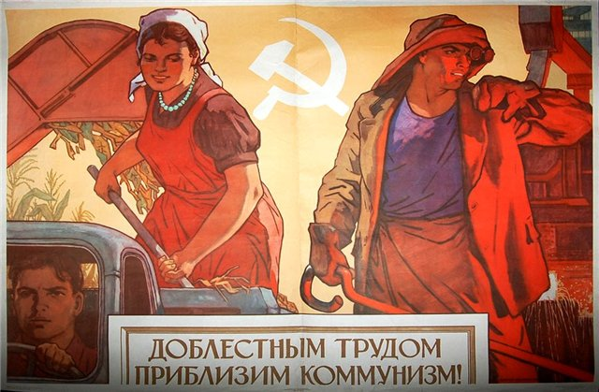

ЛИБЕРАЛИЗАЦИЯ ВНУТРЕННЕЙ ПОЛИТИКИ Н.С. ХРУЩЕВА
ослабление цензуры и «железного занавеса»;
ликвидация системы принудительного труда (ГУЛАГа),
частичная реабилитация жертв репрессий.
ЛИБЕРАЛИЗАЦИЯ ВНЕШНЕЙ ПОЛИТИКИ
концепция «мирного сосуществования» государств с различными социальными системами, курс на разоружение.
ХХІІ СЪЕЗД КПСС(октябрь 1961 г.) ПРИНЯЛ НОВУЮ ІІІ ПРОГРАММУ –
КУРС НА СТРОИТЕЛЬСТВО КОММУНИЗМА
в начале 1980-х гг. советские люди будут жить при коммунизме

Slide 15
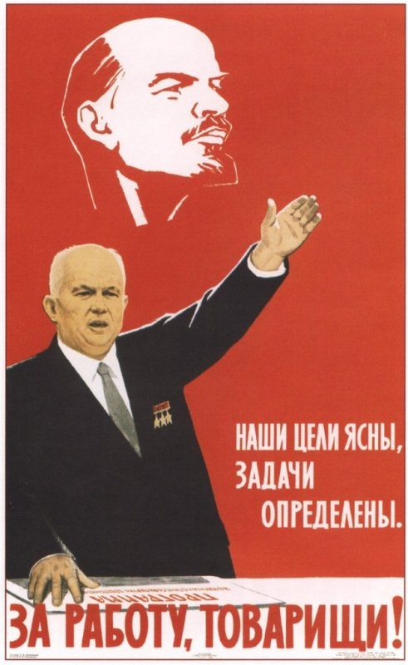
ЭКОНОМИЧЕСКИЕ РЕФОРМЫ
ЦЕЛИ РЕФОРМ В ПРОМЫШЛЕННОСТИ:
1. Демократизация и децентрализация управления
увеличение хозяйственных прав республик;
сокращение управленческого аппарата;
ликвидация 141 отраслевых союзных и республиканских министерств;
создание 105 Советов народного хозяйства (совнархозов) по территориальному принципу управления.
2. Переход от административных к экономическим методам управления.
3. Обеспечение интенсификации развития народного хозяйства СССР.
ОЦЕНКА:
реформы не дали значительного экономического эффекта, зато принесли неразбериху в управлении предприятиями

Slide 16


ЭКОНОМИЧЕСКИЕ РЕФОРМЫ
1953-1958 гг.
ЦЕЛЬ – ПОДЪЕМ СЕЛЬСКОГО ХОЗЯЙСТВА
повышение материальной заинтересованности колхозов и колхозников;
списание долгов с колхозов;
сокращение налогообложения колхозов;
расширение хозяйственной самостоятельности колхозов;
развитие материально-технической базы колхозов, продажа им сельхозтехники МТС.
РЕФОРМЫ СЕЛЬСКОГО ХОЗЯЙСТВА - 3 СВЕРХПРОГРАММЫ ХРУЩЕВА
«ЦЕЛИННАЯ ЭПОПЕЯ» – освоение 40 млн. га Казахстана, Сибири и Урала;
«КУКУРУЗНАЯ ЭПОПЕЯ» - направлена на развитие кормовой базы животноводства;
«ПОДЪЁМ ЖИВОТНОВОДСТВА» - проходил под лозунгом «Догнать и перегнать Америку по производству мяса, масла и молока к 1960 г.!».
ОЦЕНКА: непоследовательность, противоречивость, волюнтаризм и субъективность в проведении реформ дали негативный результат.

Slide 17
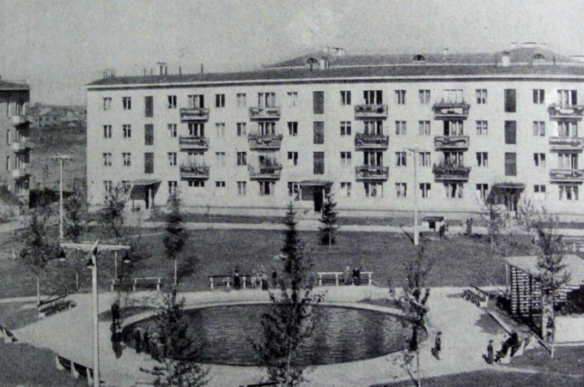
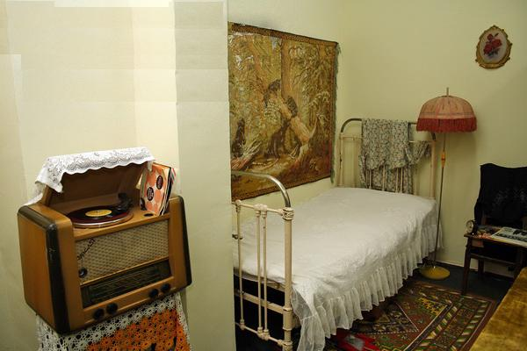
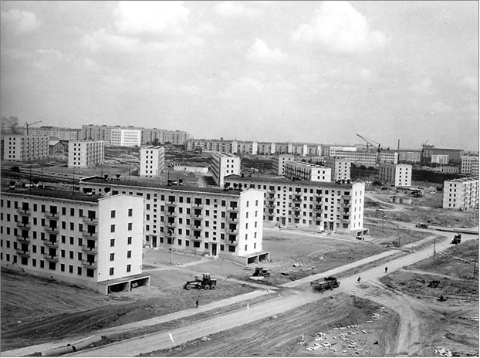
СОЦИАЛЬНЫЕ ПРОГРАММЫ, НАПРАВЛЕННЫЕ НА ПОВЫШЕНИЕ УРОВНЯ ЖИЗНИ И КУЛЬТУРЫ
ЖИЛИЩНАЯ РЕФОРМА (строительство типовых панельных «хрущевок») за 1950-1960 гг. введено в строй жилья в 17 раз больше;
РАЗВИТИЕ ЛЕГКОЙ ПРОМЫШЛЕННОСТИ И РОСТ ЗАРАБОТНОЙ ПЛАТЫ способствовали росту потребления товаров;
ПЕНСИОННАЯ РЕФОРМА (1956 г.) увеличила пенсии в 2 раза, введение впервые пенсий колхозникам (1964 г.);
СОКРАЩЕНИЕ РАБОЧЕГО ДНЯ ДО 7 ЧАСОВ;
ШКОЛЬНАЯ РЕФОРМА:
- отмена платы за обучение в старших классах СШ, техникумах и ВУЗах;
- введение обязательного 8-летнего школьного образования.

Slide 18
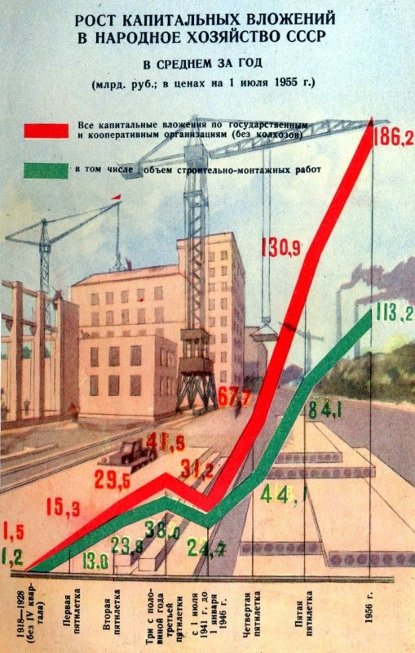

ДОСТИЖЕНИЯ ЭКОНОМИКИ СССР
1. СОЗДАНИЕ РАЗВИТОЙ ПРОМЫШЛЕННОСТИ:
2-е место в мире по уровню индустриального потенциала (более 400 отраслей и подотраслей);
к 1970 г. СССР 6 раз превосходил США по уровню производства угля, кокса, тракторов, цемента и железной руды;
темпы роста ВВП не имели аналогов в мире.
2. РОСТ ИНТЕЛЛЕКТУАЛЬНОГО И НАУЧНОГО ПОТЕНЦИАЛА СССР - по данным ЮНЕСКО (1960 г.) 2-3-е место в мире:
создана первая в мире АЭС (1954 г.);
страна 1-й в мире вышла в космос (1961 г.);
обладала новейшими военными технологиями;
демографическая революция: советское общество стало индустриальным, городским и образованным;
построена лучшая в мире система образования;
СССР - самая читающая страна мира.
3. РАЗВИТИЕ РАНЕЕ ОТСТАЛЫХ НАЦИОНАЛЬНЫХ ОКРАИН.

Slide 19
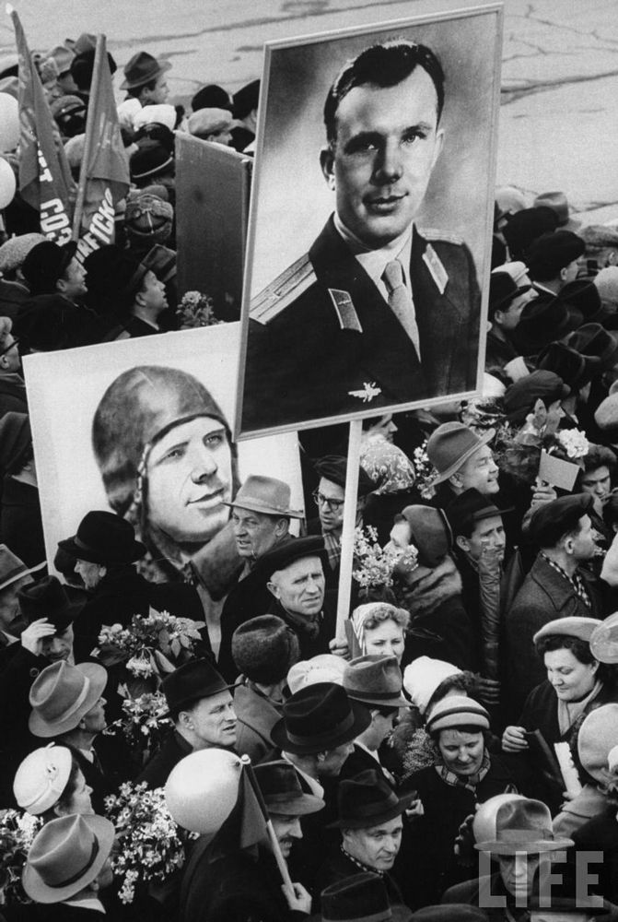

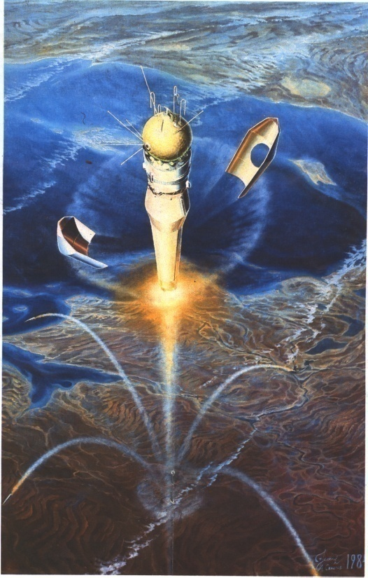
КОСМИЧЕСКАЯ ПРОГРАММА СССР
г. – запуск первого спутника вокруг земли;
1961 г. – полет первого человека в космос Юрия Гагарина.

Slide 20
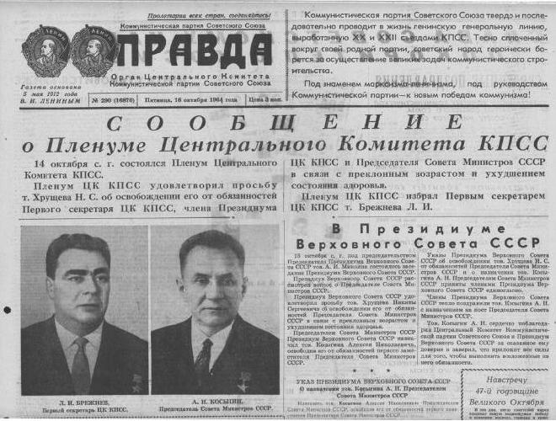
Экономические и политические реформы Н. Хрущева носили ограниченный характер и сводились к формальной структурной реорганизации, что повлекло кризисные явления.
Кризис реформ способствовал возникновению консервативных тенденций.
Авторитарную линию Хрущева на единоличное правление партийным и государственным аппаратом Пленум ЦК КПСС (октябрь 1964 г.) расценил как стремление к новой диктатуре. В результате Хрущев был смещен с занимаемых постов в партии и правительстве.

Slide 21
Причины отставки Н. С. Хрущева
сопротивление государственного и партийного аппарата установлению единоличной авторитарной власти;
попытки Н.С. Хрущева «урезать» привилегии партаппарата, введение «ротации кадров» на
XXII съезде КПСС;
опасения консерваторов относительно дальнейшего курса реформ и десталинизации;
несоответствие громких пропагандистских лозунгов «нынешнее поколение будет жить при коммунизме», «догоним и перегоним Америку» провалам в развитии сельского хозяйства;
грубость поведения Н. С. Хрущева, особенно в отношении интеллигенции;
травля оппозиции.

Slide 22

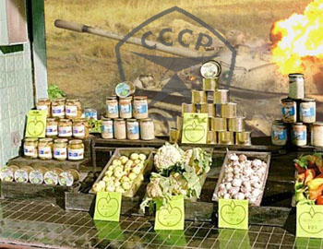
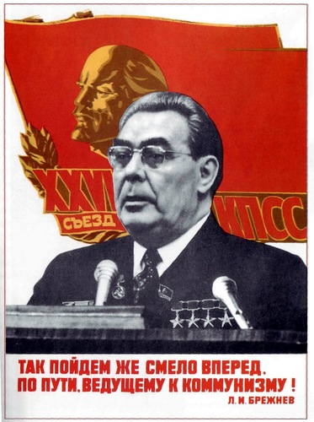
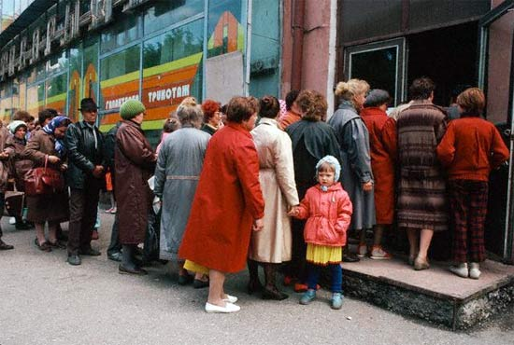
1964-1982 гг.
СССР в годы правления Л.И.Брежнева

Slide 23

ХАРАКТЕРНЫЕ ЧЕРТЫ ЭКОНОМИИЧЕСКОГО РАЗВИТИЯ
І ЭТАП: ликвидация последствий реформ Н. Хрущева (восстановление отраслевых министерств)
ІІ ЭТАП: попытки социально-экономических
преобразований
ХОЗЯЙСТВЕННАЯ РЕФОРМА (1965 г.)
Цель: интенсификация темпов экономики
расширение самостоятельности предприятий;
введение хозрасчета, что усиливало заинтересованность предприятий в прибыли;
сокращение директивных плановых показателей;
перестройка системы ценообразования;
оценка работы предприятия не по валовым показателям, а объеме реализуемой продукции;
оплата труда в зависимости от итогов работы предприятия.
В 1970-е гг. внедрения новых методов работы (бригадный подряд),
Реформа агропромышленной интеграции – создание агропромобъединений (1979 г.)
Решалась проблема народного потребления: капиталовложения в сельское хозяйство, легкую и пищевую промышленность.

Slide 24
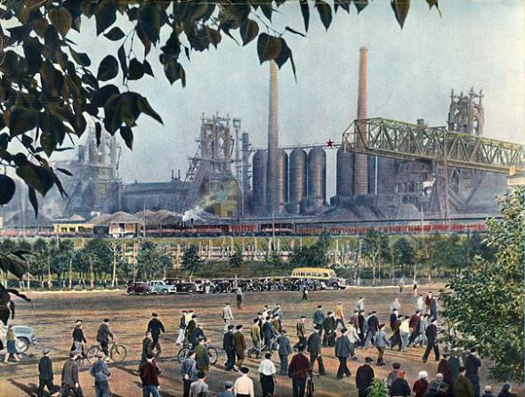

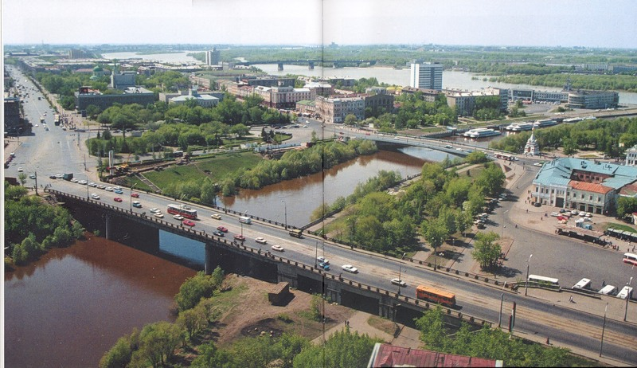
Итоги «золотой» 8-й пятилетки (1966-1970 гг.)
наиболее успешная пятилетка в советской истории, построено 1900 крупных предприятий, в том числе автозавод в Тольятти;
начало Великой стройки - Байкало-Амурской магистрали (БАМ) 1974 г., объявленной ударной комсомольской стройкой.
«Золотой век» армии:
в начале 1970-х гг. СССР догнал США по ядерной мощи;
финансирование новых систем вооружения;
финансирование социальных выплат военнослужащих;
регулярный вывод на орбиту разведывательных и боевых спутников;
разработки армейских конструкторов до сих пор на вооружении армии.

Slide 25

ДОСТИЖЕНИЯ 9-й ПЯТИЛЕТКИ в СССР
(1971-1975 гг.)
построено 1700 предприятий тяжелой и лёгкой промышленности;
национальный доход вырос на 28 %;
объем валовой продукции промышленности вырос на 43 %, сельского хозяйства – на 13%;
жилищное строительство: 55 млн. человек бесплатно получили жильё.

Slide 26
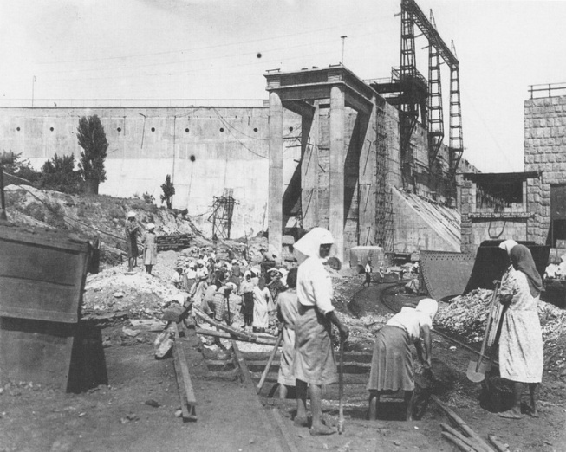
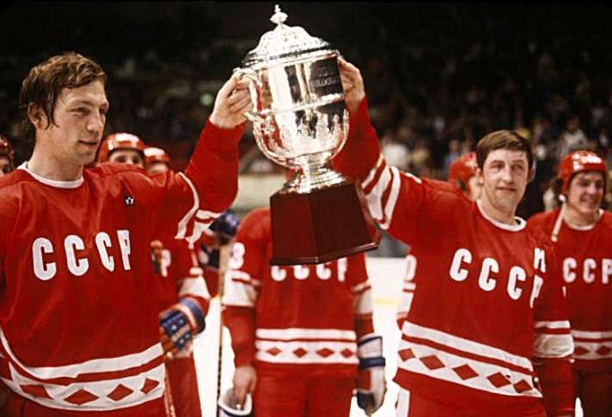
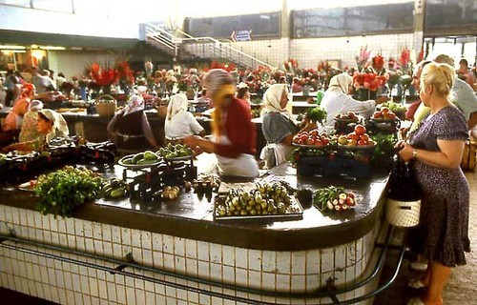
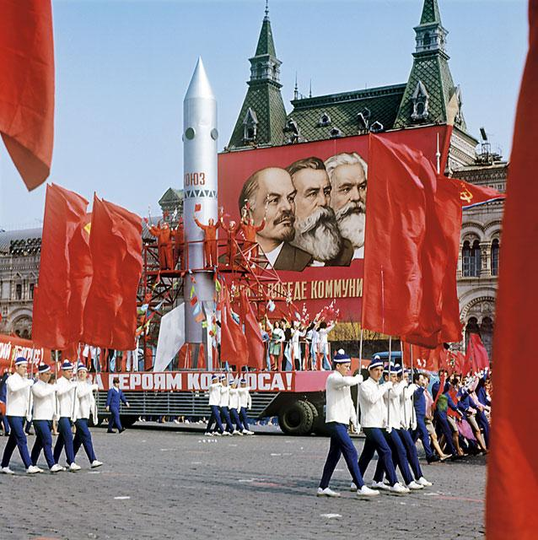
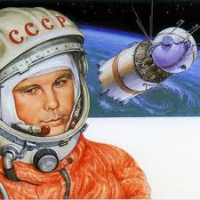
В 1964-1985 гг. страна энергично развивалась. Строились новые города и поселки, заводы и фабрики, Дворцы культуры и стадионы; создавались вузы, открывались новые школы и больницы. СССР вышел на передовые позиции в освоении космоса, развитии авиации, атомной энергетики, фундаментальных и прикладных наук. Наше образование считалось лучшим в мире, самые высокие достижения наблюдались в медицине, системе социального обеспечения. Высоких результатов на международной арене достигали советские спортсмены. В самостоятельную жизнь входило поколение энергичных и любознательных молодых людей. Советские люди жили с уверенностью в завтрашнем дне.

Slide 27
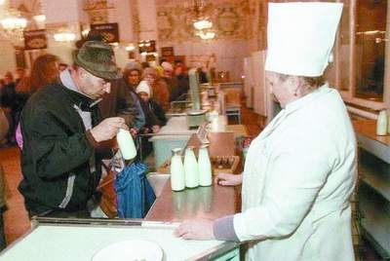
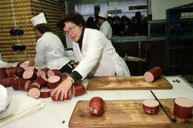
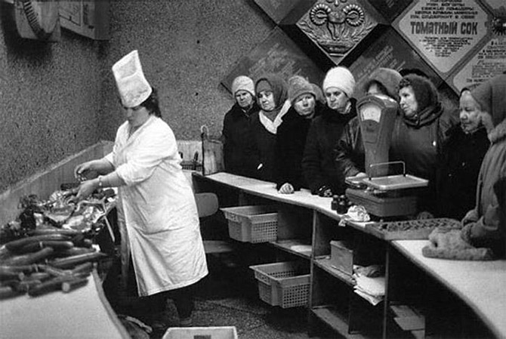
Цены на продукты питания
Хлеб – от 14 копеек черный ржаной, до 22 копеек белый круглый;
Вареная колбаса - от 1 рубля до 2.80, копченая колбаса 3,5-3,8 руб. за кг, но в гастрономах бывала редко, и за ней выстраивались очереди;
Сахар - 78 коп. за кг;
Масло сливочное – 3,4 за кг;
Сметана – 1,1 кг,
0,5 л бутылка молока - от 26 до 29 коп.;
Приличный обед на семью обходился в 10 руб., причем продуктов хватило бы на несколько дней.
Дешевые цены на продукты питания не менялись десятилетиями, т.к. государство дотировало группу товаров первой необходимости.

Slide 28
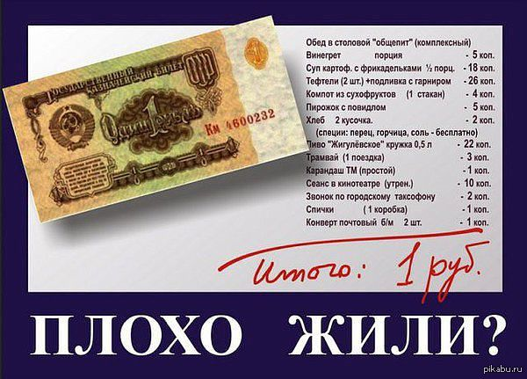
ЧТО МОЖНО БЫЛО КУПИТЬ ЗА 1 СОВЕТСКИЙ РУБЛЬ

Slide 29
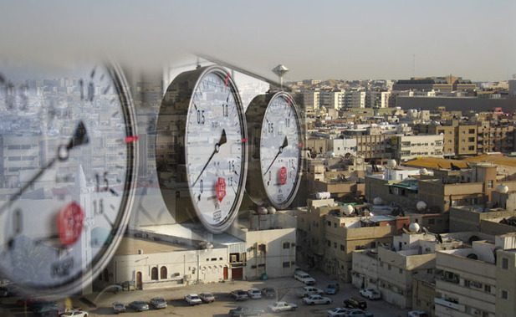
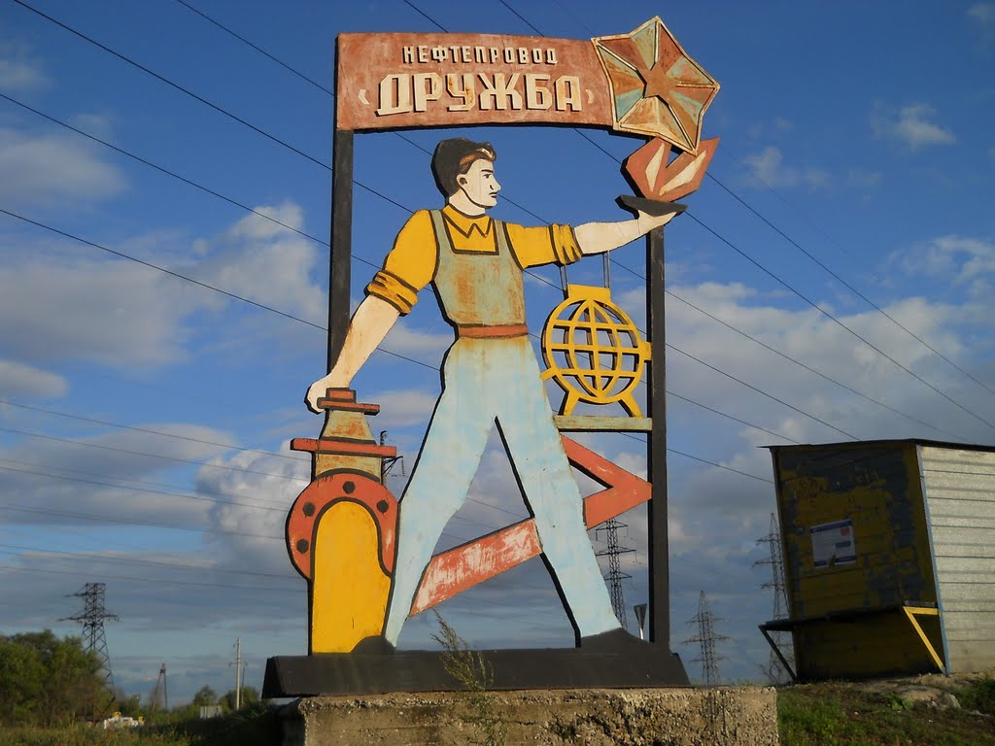
ІІІ ЭТАП: конец 1970-х – начало 1980-х гг. начало кризисных явлений в экономике
Снижение темпов роста (стадиальное отставание экономики от постиндустриального общества) – барьер НТП;
Деформации и диспропорции советской экономики;
Удержание военного паритета с США;
Неэффективность советской экономики, необходимость повышения качества и производительности труда.
Попытка преодолеть экономический кризис за счет нефтедолларов только отсрочила экономический кризис.
-

Slide 30
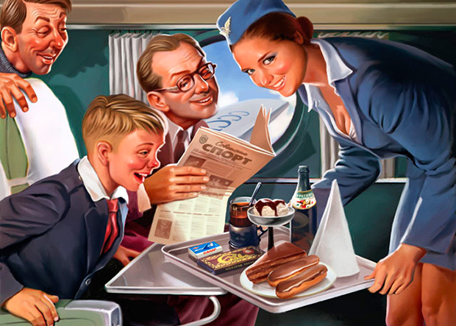
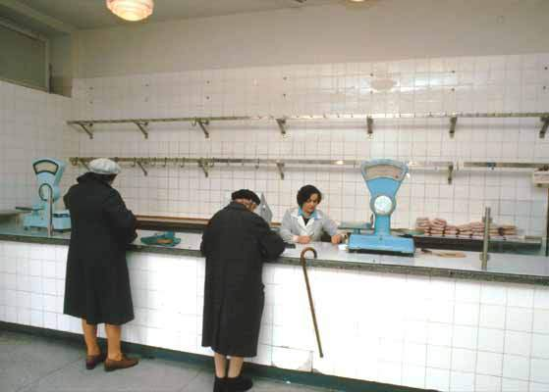
Экономику позднего брежневского застоя характеризует выражение:
«В магазине – пусто, а дома - густо». Дефицит товаров качественно менял жизнь советских людей.

Slide 31
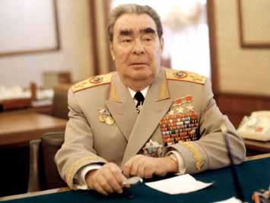
Политическая элита
1964-85 гг.
Консерватизм как абсолютная ценность
«консерваторы»
Л.И. Брежнев – первый,
затем генеральный
секретарь ЦК КПСС;
М.А. Суслов –
секретарь ЦК по идеологии;
А.Н. Шелепин –
член Политбюро ЦК;
Н.В.Подгорный –
Председатель Президиума ВС СССР;
К. У. Черненко –
зав. общим отделом ЦК КПСС;
А.А. Гречко, Д.Ф. Устинов –
министры обороны.
А.А. Громыко –
министр иностранных дел.
«Реформаторы»
Ю.В. Андропов –
председатель
КГБ СССР;
А.Н.Косыгин -
председатель
Совета Министров
СССР

Slide 32
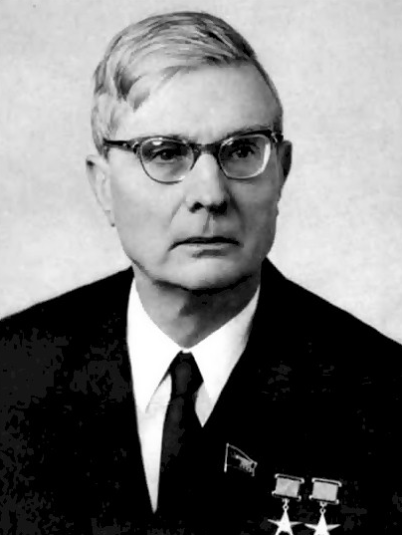
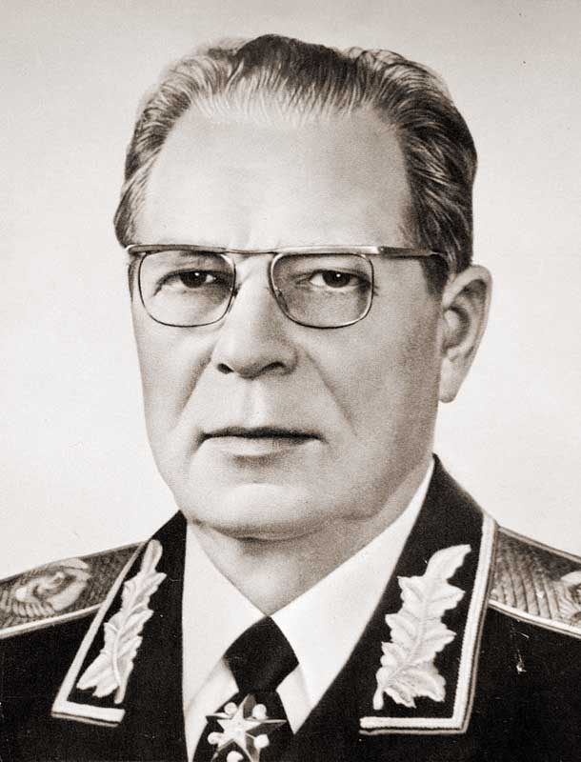
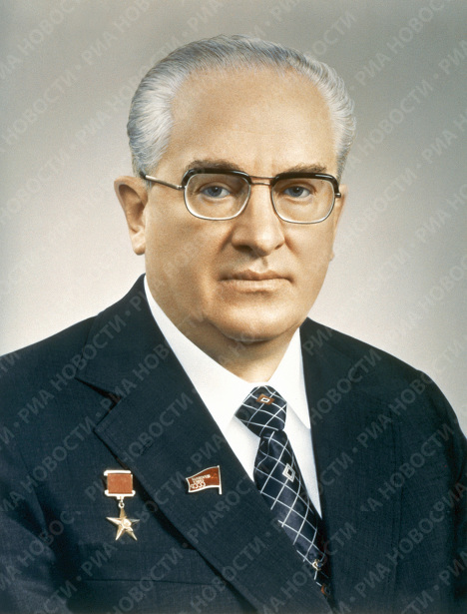


ХАРАКТЕРНЫЕ ЧЕРТЫ ПОЛИТИЧЕСКОЙ СФЕРЫ в ЭПОХУ «ЗАСТОЯ»
усиление консервативных тенденций в политическом руководстве Политбюро - НЕОСТАЛИНИЗМ;
завершение эволюции политической системы от «коллективного руководства» к политической олигархии;
легитимизация всевластия КПСС (ст. 6 Конституции 1977 г.);
право КПСС контролировать деятельность предприятий (закреплено на 24 съезде 1971 г.);
рост аппарата ЦК за счет производственных отделов, дублирующих СМ СССР;
лишение ВС СССР права контролировать расходы бюджета;
рост численности КПСС до 19 млн. человек.
М.А.Суслов
Д.Ф.Устинов
Ю.В.Андропов
А.А.Громыко

Slide 33

ОСНОВНЫЕ ИДЕИ КОНСТИТУЦИИ СССР 1977 г.
1. Провозглашен переход к концепции построения «развитого социализма».
2. Фиксация возникновения новой исторической общности – «советский народ».
3. Создание общенародного государства, в котором власть принадлежит «Советам народных депутатов».

Slide 34

Последствия застоя (1965-1984 гг.)
промышленность | сельское хозяйство | социальная сфера
Снижение темпов экономического развития | Экстенсивный характер развития | Невысокий уровень жизни населения
Научно-техническое отставание от стран Запада | Ежегодное увеличение капиталовложений, которые не давали отдачи | Утрата обществом нравственных ориентиров
Экстенсивное развитие промышленности | Преобладание импорта продовольственных товаров | Уравнительность в оплате труда
Неразвитость легкой промышленности, сферы обслуживания, туризма | Необоснованные химизация и мелиорация ухудшили экологическую ситуацию | Идеологический догматизм
Жилищные проблемы
Преследование инакомыслящих
Таким образом, в эпоху застоя произошла «консервация» системы в рамках государственного социализма, что исключало
коренную модернизацию страны
Notes:
,

Slide 35





СССР в годы Ю.В.Андропова (1982-1984 гг)
Направления политики:
укрепление трудовой дисциплины;
борьба с пьянстовом.

Slide 36




Slide 37




Политика и экономика СССР в годы М.С.Горбачева
В период «перестройки» была предпринята последняя попытка преодоления кризиса системы путем политических, экономических и социальных реформ. Но в обществе нарастали кризисные явления и центробежные тенденции в СССР.

Slide 38

«ПЕРЕСТРОЙКА»
повод
Застой в экономике;
провалы в социальной
политике;
политический кризис:
апатия и застой
в духовной сфере
общества
Приход в руководство
относительно
молодых
политиков,
выступавших
за обновления
государства
и общества

Slide 39


ПОЛИТИЧЕСКИЕ РЕФОРМЫ 1985-1991 гг.
Обновление кадров ЦК КПСС, руководителей министерств и ведомств;
Амнистия политзаключенным 1986-87 гг.
Политика гласности; 12 июня 1990 г. Закон СССР «О печати и других средствах массовой информации».
Конституционная реформа:
введение двухзвенной системы органов законодательной власти
1. Съезд народных депутатов
2. Верховный совет СССР 1988 г.
Альтернативные выборы на Съезд народных депутатов;
Введение поста Президента СССР (1990 г.);
- Переход к многопартийности - отмена 6 статьи Конституции (1989 г.), принятие закона СССР от 09.10.1990 «Об общественных объединениях»;
- Суверенизация союзных республик, подготовка заключения нового союзного договора.
Академик А. Сахаров

Slide 40


Slide 41

Этапы реформы экономики в СССР (1985-1991 гг.) (по А.А.Данилову)
Э Т А ПЫ
1 | 1985-1986 гг. | Попытки сохранить существующую экономическую систему за счет ускорения научно-технического прогресса
2 | 1987-1989 гг. | Попытка осуществить преобразования на основе существовавшего строя
3 | 1989-1990 гг. | Признание необходимости экономического плюрализма, курс на переход к рынку
4 | 1991 г. | Непоследовательность в осуществлении реформ, углубление экономического кризиса

Slide 42


ЭКОНОМИЧЕСКИЕ РЕФОРМЫ
КУРС НА «УСКОРЕНИЕ СОЦИАЛЬНО-ЭКОНОМИЧЕСКОГО РАЗВИТИЯ»:
Инвестиции в приборостроение, точное машиностроение и наукоемкие отрасли;
«Многосменка»;
«Госприемка» как средство контроля качества;
Антиалкогольная кампания (май 1985 г. )
«Человеческий фактор» (повышения заработной платы, жилищная программа).
Закон СССР
«О кооперации в СССР» от 26.05.1988 г.

Slide 43


Slide 44

Вручение М. С.Горбачеву
Нобелевской премии мира
Самый популярный советский
Лидер на Западе

Slide 45



СССР В ПЕРИОД «ПЕРЕСТРОЙКИ»
Чернобыльская катастрофа – взрыв на АЭС 26.05.1986 г.
В конце 1980 – начале 1990-х гг. страну потрясли шахтерские забастовки
С стране возник острый дефицит продуктов и товаров первой необходимости

Slide 46

Предпосылки распада СССР
Августовский путч 1991 г.
Партийно-государственное руководство недовольно политикой М. С. Горбачева
Создание Государственного комитета по чрезвычайному положению (ГКЧП);
Введение войск в Москву с целью предотвращения развала Союза.
Но руководство РСФСР расценило действия ГКЧП как
государственный переворот и объявило их незаконным.
Августовский путч провалился.

Slide 47


18-21 августа 1991 г. с целью не допустить распад СССР состоялась попытка государственного переворота и антиконституционного захвата власти
Последствия путча Государственного комитета по чрезвычайному положению (ГКЧП):
Провал и самороспуск ГКЧП.
Победа либеральной оппозиции во главе с Б. Ельциным.
Срыв подписания нового Союзного договора, усиление «парада независимости союзных республик».
Фактический самороспуск Съезда народных депутатов СССР.
Утрата КПСС статуса правящей партии и её запрет;
Крушение социалистического строя.
Ликвидация СССР.
Демонстрация балета «Лебединое озеро» на
всех телеканалах страны в период путча

Slide 48


Внешняя политика СССР в 1985-1991 гг.
Новое политическое мышение
Советско-американские договоры
О ликвидации ракет средней и меньшей дальности (1987)
О сокращении и ограничении стратегических наступательных вооружений (1991)
Улучшение отношений с Западными странами
Договор об обычных вооруженных силах в Европе (1990)
Отказ от вмешательства во внутренние дела братских стран
Ликвидация гонки вооружений
Объединение Германии (1989-1990)
Падение просоветских режимов в странах Восточной Европы
Ликвидация СЭВ и ОВД
Вывод советских войск из Афганистана (май 1988 г.-февраь 1989 г.)

Slide 49

БЕЛОВЕЖСКИЕ СОГЛАШЕНИЯ 8 декабря 1991 г.
Прекращение существования СССР
как «субъекта международного права
и геополитической реальности»
Подписали соглашение о создании
Содружества независимых государств
(СНГ)
Президент
Украины
Л. Кравчук
Президент
РСФСР
Б. Ельцин
Председатель Верховного Совета Республики Беларусь С. Шушкевич
21декабря 1991 г. к СНГ присоединились
лидеры 8 бывших советских республик: Армении, Казахстана,
Молдавии, Таджикистана, Туркмении, Узбекистана, Киргизии
Беловежские соглашения были подписаны в тайне от советского народа,
который поставили перед фактом разрушения страны, и противоречили
итогам референдума 17 марта 1991 г.,
на которых более 70% советских граждан высказались за единство СССР

Slide 50

Распад СССР

Slide 51

Причины распада СССР
Деградация властных элит, резкое старение высшего чиновничьего аппарата и желание новых реформаторов осуществить передел общенародной (государственной) собственности.
Центробежные националистические тенденции, желание лидеров союзных республик избавиться от контроля центральных властей и использовать реформы для разрушения основ государства и общества.
Глубокие внутренние кризисы и конфликты, в том числе, национальные (Нагорно-карабахский конфликт, Приднестровский конфликт, Грузино-южноосетинский конфликт, Грузино-абхазский конфликт).
Диспропорции экстенсивной экономики.
Неравенство в уровне развития республик СССР.
Недовольство населения проблемам в снабжении продуктами и предметами первой необходимости.
Рост теневой экономики, резкое признание наличия проблем в обществе — проституция, наркомания, алкоголизм, криминализация общества и др.
Ряд техногенных катастроф (авиакатастрофы, чернобыльская авария, крушение «Адмирала Нахимова», взрывы газа и др.) и сокрытие информации о них;
Подрывная деятельность стран Запада во главе с США как часть «холодной войны», в том числе, посредством «агентов влияния» в руководстве СССР.

Slide 52

«Мы понимали, что Советский Союз
ни экономическим давлением,
ни гонкой вооружений, ни тем более
силой не возьмёшь. Его можно было
разрушить только изнутри».
Роберт Гейтс
директор ЦРУ
в 1991-1993 гг.

Slide 53
Таким образом, распад многонациональной страны произошёл не по естественным причинам, а,
главным образом, по воле политиков, преследующих свои цели, вопреки воле большинства народов, проживающих в те годы в СССР.

Slide 54
Ход событий после распада СССР
Общий кризис
Хронический
товарный
дефицит
Отказ
от вмешательства
во внутренние дела других стран
Демографический
кризис
Из свободной продажи исчезают практически все основные товары, кроме хлеба. Практически во всех регионах страны вводится нормированное снабжение в форме талонов.
Впервые в СССР
смертность превысила
рождаемость.
Массовое падение просоветских коммунистических режимов в Восточной Европе.

Slide 55

Ход событий после распада СССР
Межнациональные конфликты
Грузино-абхазский
конфликт
Казахстанский
конфликт
Карабахский
конфликт
Грузино-южноосетинский конфликт
Осетино-ингушский конфликт
Первая чеченская война
Гражданская война в Таджикистане
Конфликт в Приднестровье

Slide 56






Ход событий после распада СССР
«Парад суверенитетов»

Slide 57

Последствия распада СССР
Преобразования в России
В экономической области | В политической области
Либерализация цен
Запрет КПСС и КП РСФСР, ликвидация системы Советов народных депутатов
Начало «шоковой терапии»
Разрыв большей части традиционных связей между хозяйственными субъектами в бывших республиках
Резко уменьшился международный политический потенциал и влияние России на мировое сообщество
На несколько лет стал затрудненным доступ на рынки сопредельных государств (часть из них утрачена безвозвратно)
Внешний мир изменил отношение к России: благодаря резкому снижению военного потенциала, возможность враждебного окружения уменьшилась

Slide 58



Последствия распада СССР
В социальной сфере
Разорваны миллионы человеческих связей, у людей сформировался комплекс «разделенной нации»;
Возникла проблема национальных меньшинств, проживающих вне своих национальных центров. В России заработала машина национализма и расовой дискриминации;
Проблема новых границ (проблема Калининграда, который оказался отрезан от большой России);
Создания и развития новых независимых государств ( в Грузии это проблемы, связанные с попытками отделения Абхазии, Аджарии, Южной Осетии);
Значительное классовое расслоение жителей страны (огромный разрыв между зажиточными слоями населения и теми, кто получает минимальную заработную плату);
Увеличение уровня безработицы.

Slide 59

Становление российской государственности на рубеже столетий 1991-2018 гг.
2008-2012 гг.
ПРЕЗИДЕНТСТВО В. В. ПУТИНА (1-й срок: 2012-2018 гг.; 2-й срок: с 2018 г.)

